Slide 1


中海油智能体平台建设与应用成效汇报
基于 haiyou_pure_svg 模板的生产经营智能化实践
汇报单位：中海油研究总院数智研究院技术团队
汇报日期：2026-05-03
Notes:
• 讲解重点：第1页核心内容与决策关注点。
• 建议控制在60-90秒，突出数据与行动项。

Slide 2

目录
01 建设背景与目标
02 平台架构与关键能力
03 试点成效与推广计划
内容页共5页，覆盖：数据底座、智能体编排、业务场景、KPI成效、推进路线图
汇报主线：问题识别 -> 能力构建 -> 业务落地 -> 规模推广
Notes:
• 讲解重点：第2页核心内容与决策关注点。
• 建议控制在60-90秒，突出数据与行动项。

Slide 3

01
建设背景与目标
Notes:
• 讲解重点：第3页核心内容与决策关注点。
• 建议控制在60-90秒，突出数据与行动项。

Slide 4

现状痛点与建设必要性
影响评估
跨系统数据口径不一，日报、周报、月报反复人工校核
专业分析依赖个人经验，结论沉淀与复用效率偏低
+35%
报告产出周期
专项汇报素材分散，PPT编制周期长且版本管理困难
+42%
人工对齐工作量
关键风险识别滞后，预警触发到处置闭环链路较长
跨部门协作靠线下沟通，任务状态不可视、不可追踪
建设目标
1) 统一数据与知识入口
2) 降低重复分析与沟通成本
3) 构建可复用的专业Skills
4) 提升经营决策时效与质量
Notes:
• 讲解重点：第4页核心内容与决策关注点。
• 建议控制在60-90秒，突出数据与行动项。

Slide 5
建设目标、范围与价值锚点
效率目标
质量目标
管理目标
汇报材料编制时长降低30%+
统一指标定义与校验规则
形成数据-模型-场景闭环
周报自动化率提升至70%
知识库命中率提升至85%
建立分层运营与治理机制
跨部门协同等待时间下降40%
关键结论可追溯可复核
实现可复制推广的建设模式
价值锚点：降本、提质、增效、控险
Notes:
• 讲解重点：第5页核心内容与决策关注点。
• 建议控制在60-90秒，突出数据与行动项。

Slide 6
02
平台架构与关键能力
Notes:
• 讲解重点：第6页核心内容与决策关注点。
• 建议控制在60-90秒，突出数据与行动项。

Slide 7
平台总体架构（数据底座-智能体引擎-业务应用）
智能体引擎
数据底座
业务应用
- 工作流编排与多模型调度
- 勘探开发数据湖接入
- 调研分析与经营简报
- 专业Skills与记忆系统
- 指标口径与主数据治理
- 生产例会材料自动编制
- 审计追踪与安全策略
- 文档/报告/纪要统一索引
>
>
- 风险预警与处置闭环
Notes:
• 讲解重点：第7页核心内容与决策关注点。
• 建议控制在60-90秒，突出数据与行动项。

Slide 8
关键能力矩阵与业务覆盖
能力矩阵（示意）
能力域
代表Skills
业务场景
成熟度
知识检索
政策解读/资料综述
立项调研、专题分析
已上线
数据分析
经营指标诊断
经营周报、月报
试点中
报告生成
ppt-master/haiyou模板
例会材料自动编制
已上线
风险预警
异常识别与推送
生产与安全联动
规划中
Notes:
• 讲解重点：第8页核心内容与决策关注点。
• 建议控制在60-90秒，突出数据与行动项。

Slide 9
03
试点成效与推广计划
Notes:
• 讲解重点：第9页核心内容与决策关注点。
• 建议控制在60-90秒，突出数据与行动项。

Slide 10
试点成效（5个业务单元）
效率指标
质量指标
管理指标
材料编制时长 -38%
指标口径一致率 96%
重点风险识别提前 2~3 天
分析准备时长 -31%
报告一次通过率 89%
闭环处置完成率 93%
跨部门沟通轮次 -27%
复盘复用次数 +2.3倍
月度复盘准时率 100%
结论：平台已形成数据入湖-智能编排-业务复用-闭环治理能力链，具备规模化推广条件。
下一步围绕重点油田、重点工艺、重点专题推进分层复制，持续提升经营与生产协同效能。
Notes:
• 讲解重点：第10页核心内容与决策关注点。
• 建议控制在60-90秒，突出数据与行动项。

Slide 11
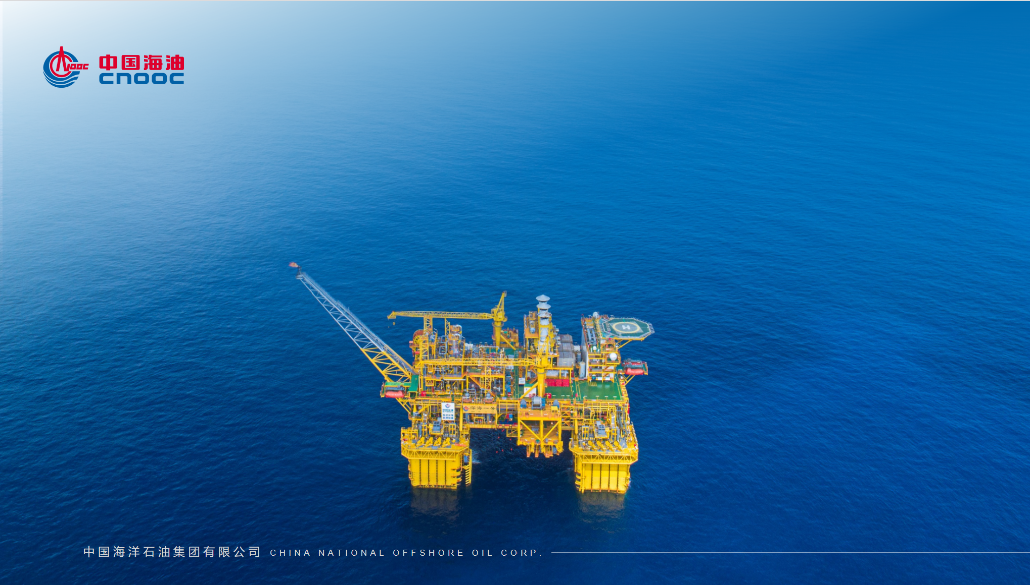
结尾与行动建议
1) 三个月内完成重点单位二期能力上线与治理机制固化
2) 建立场景负责人+平台运营+数据治理联合例会机制
3) 以可量化KPI持续评估投入产出，形成年度推广闭环
谢谢
Notes:
• 讲解重点：第11页核心内容与决策关注点。
• 建议控制在60-90秒，突出数据与行动项。

